Slide 1
PAULO FREIRE
Dra. Juana E. Suárez Conejero
Lectura comentada
https://institucional.us.es/revistas/cuestiones/20/art_10.pdf

Slide 2
El contexto
Desarrollismo –Segunda mitad del Siglo XX
Teoría que consideraba el desarrollo como un proceso lineal que parte del subdesarrollo (situación en la que supuestamente se encontraba América Latina) para llegar, después de atravesar varias etapas, al desarrollo, situado en el extremo final del proceso.
El subdesarrollo aparece como una carencia que es posible superar al ajustarse al modelo de desarrollo de los países hegemónicos.

Slide 3
El contexto
Esta teoría percibió la educación como un sector auxiliar para sus propósitos económicos.
Le adjudicó la preparación de los “recursos humanos” para lograr llegar al fin de ese proceso lineal, o sea, al desarrollo, a través de la industrialización.
El desarrollismo no supuso sólo una importación de un modelo económico, sino además el afianzamiento de concepciones pedagógicas que sirvieran a sus fines.
Éstas fueron denominadas, por algunos teóricos de la educación, pedagogías desarrollistas.

Slide 4
El contexto
El modelo económico y el pedagógico del Desarrollismo son importados de los países ricos supuestamente válidos para todas las sociedades. No se plantearon cuestiones de fondo de la educación: su relación con el contexto histórico, político y con las estructuras sociales concretas de las naciones latinoamericanas.
De ahí que se diera prioridad en el currículo a todas aquellas cuestiones que tendieran al logro del crecimiento económico. Con este fin, se propiciaron reformas con las que se pretendía un rápido adiestramiento de la mano de obra productiva para el proceso de industrialización.
Así, acompañando al desarrollismo, la planificación educativa internacional, iniciada al comienzo de esta época, tuvo en América Latina un importante ámbito de experimentación.

Slide 5
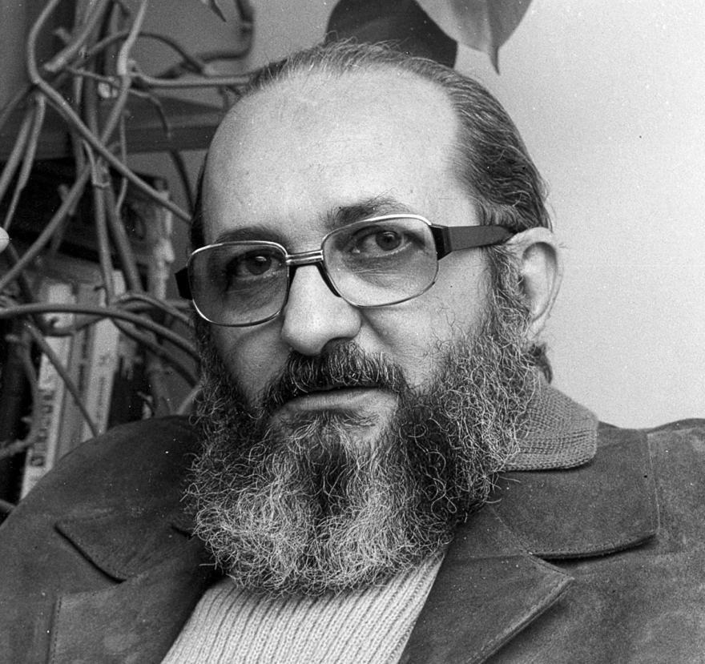
Paulo Freire
Pensador de la época, que reflexiona sobre los conceptos de desarrollo y dependencia aplicados a la realidad latinoamericana.
Señala: “es imposible que comprendamos el fenómeno del subdesarrollo sin tener una percepción crítica de la categoría de dependencia. El subdesarrollo, en realidad, no tiene su razón en sí mismo, sino que, al contrario, su razón está en el desarrollo”.
1921 - 1997

Slide 6
El contexto
Esta interpretación de la realidad económica de América Latina entronca con ciertas tendencias pedagógicas que surgieron y evolucionaron en esta época en la región latinoamericana, denominadas pedagogías de la liberación.
Estas pedagogías, a pesar de la diversidad, poseen algunos puntos en común que manifiestan la semejanza de inquietudes que recorrían la región, y donde la situación de dependencia impulsó el compromiso por la liberación.
Paulo Freire es el más destacado representante de esta tendencia. Sus ideas pedagógicas se difundieron no sólo en América Latina, sino, también, en otros países del Tercer Mundo así como en algunos países industrializados.

Slide 7
La teoría y la práctica en Freire
La práctica es un concepto fundamental en la teoría pedagógica de Freire.
“Separada de la práctica, la teoría es puro verbalismo inoperante; desvinculada de la teoría, la práctica es activismo ciego. Es por esto mismo que no hay praxis auténtica fuera de la unidad dialéctica acción-reflexión, práctica-teoría”.

Slide 8
La teoría y la práctica en Freire
Si bien el contexto nos sitúa en lo real, no necesariamente nos permite conocer la razón de los hechos concretos que esa realidad muestra.
De ahí que necesitamos tomar distancia de lo concreto para buscar las causas, la razón de ser de los hechos y esto sólo se logra recurriendo a la teoría, al contexto teórico.
Esta es la forma de llegar a tener un conocimiento cabal que se acerque cada vez más a lo científico.

Slide 9
El carácter político de la educación
La práctica y las reflexiones sobre ella le permiten afirmar que los poderes imponen sus modelos educativos como elementos de estabilidad de un sistema social que los favorece y que, por eso mismo, nunca van a modificarlos voluntariamente a favor de las clases oprimidas.
De esta manera, comienza a desenmascarar el carácter ideológico de la educación.
Esta verificación le lleva a establecer uno de los supuestos más firmes de su planteamiento pedagógico, el que se refiere al carácter político de la educación.

Slide 10
La concepción antropológica
Para Freire el hombre tiene una característica distintiva: la conciencia de sí mismo y del mundo.
Esta relación es activa, porque vincula al hombre con el espacio y el tiempo y porque el hombre puede captarlos y transformarlos de forma reflexiva y crítica.
“Entendemos que, para el hombre, el mundo es una realidad objetiva, independiente de él, posible de ser conocida. Sin embargo, es fundamental partir de la idea de que el hombre es un ser de relaciones y no sólo de contactos, no sólo está en el mundo sino con el mundo.”

Slide 11
La concepción antropológica
Esta vocación ontológica de intervenir en el mundo, distingue al ser humano del animal; éste está inmerso en la realidad pero carece de la posibilidad de separarse de ella y trascenderla; el presente constante en el que vive lo adscribe al ámbito de lo ahistórico.
El hombre no es, por lo tanto, “un simple espectador, sino que puede interferir en la realidad para modificarla, creando o recreando la herencia cultural recibida, integrándose a las condiciones de su contexto, respondiendo a sus desafíos, objetivándose a sí mismo, discerniendo, trascendiendo, se lanza el hombre a un dominio que le es exclusivo, el de la historia de la cultura”.

Slide 12
La acomodación
Hay situaciones históricas que obstaculizan la conciencia. Son aquellas que se derivan de la dominación.
El hombre no llega a tener conciencia de sí y del mundo, pierde esa característica propiamente humana y, en consecuencia, también, su capacidad crítica.
El hombre sometido a prescripciones ajenas no toma decisiones propias. Es el hombre oprimido cuya conciencia es “conciencia servil” en relación con la conciencia del señor; el oprimido se transforma, entonces, en “conciencia para otro”.

Slide 13
La acomodación
La pasividad, característica de esta situación, se pone de manifiesto, en que este hombre ya no es capaz de alterar la realidad, por el contrario, se altera a sí mismo, para adaptarse.
De esta manera, las pautas de comportamiento de los oprimidos se conforman, acomodándose a la de los opresores; de ahí que el comportamiento de los oprimidos sea ajeno a ellos mismos, prescrito y, por lo tanto, alienado.
Esta situación vuelve al ser humano temeroso de la libertad y le hace concebir su liberación como un “tener más” y no como un “ser más”.

Slide 14
La acomodación
Esas fuerzas históricas impiden la relación, propiamente humana, entre la conciencia y el mundo.
Al ser humano sólo le queda la capacidad de ACOMODACIÓN, de ajuste a la realidad, que viene a sustituir su vocación natural de INTEGRACIÓN.

Slide 15
La integración
La integración supone la capacidad de ajustarse a la realidad, más la de transformarla que se une a la capacidad de optar.
Freire señala la necesidad de una permanente actitud crítica para evitar la acomodación. Es la lucha por la humanización, siempre difícil, siempre amenazada por la opresión.
En este sentido observa: “Una de las grandes –sino la mayor– tragedias del hombre moderno es que hoy, dominado por la fuerza de los mitos y dirigido por la publicidad organizada, ideológica o no, renuncia cada vez más, sin saberlo, a su capacidad de decidir. Está siendo expulsado de la órbita de las decisiones”.

Slide 16
La educación dialogal
Sin embargo, la alienación y la deshumanización son situaciones circunstanciales y, por lo tanto, superables.
El medio para lograr esa superación, es una educación dialogal y activa que supone un trabajo educativo crítico.
La explicaremos más adelante.

Slide 17
Los niveles de conciencia
La división entre oprimidos y opresores está vinculada, en el pensamiento freireano, a distintos niveles de conciencia cuyos dos extremos serían los correspondientes a la “conciencia intransitiva” y a la “conciencia crítica”.
Ambos niveles vienen dados por el contexto histórico, es decir, ambas formas de conciencia están vinculadas a las estructuras sociales vigentes en las sociedades, en un tiempo histórico concreto.

Slide 18
La conciencia intransitiva
Se corresponde, históricamente, con lo que denomina “sociedades cerradas”. Éstas se caracterizan por el autoritarismo, la escasa o nula movilidad social, la conservación de los privilegios, un sistema educativo poco extendido y que, además, funciona como instrumento de salvaguarda de los privilegios de las clases altas.
Si bien esta situación es propia de las sociedades coloniales, en muchos casos sus características se han mantenido más allá del periodo colonial.
La conciencia intransitiva genera una sociedad sin diálogo, sin comunicación, que conduce a lo que Freire denomina cultura del silencio.

Slide 19
La conciencia crítica
Sin embargo, la conciencia intransitiva no supone un total encerramiento del hombre, aunque sea un oprimido, porque el ser humano es un ser inacabado, inconcluso y por eso es, también, un ser abierto y, por lo tanto, sujeto de educación.
De ahí que la conciencia intransitiva puede superarse y recorrer el camino hacia los otros niveles de la conciencia llegando al extremo opuesto que es el de la conciencia crítica.

Slide 20
La educación dialogal
Ésta se lograría con una educación dialogal y activa, que se caracteriza por:
La profundidad en la interpretación de los problemas.
La sustitución de explicaciones mágicas por principios causales.
Tratar de comprobar los descubrimientos y estar dispuesto siempre a las revisiones.
La práctica del diálogo.
La receptividad de lo nuevo.
La no-negación de lo viejo sólo por viejo.
La aceptación de ambos, en cuanto a su validez.

Slide 21
La educación dialogal
El paso de la conciencia intransitiva a la conciencia crítica no es espontáneo sino que exige la participación de la educación con la finalidad de orientar el proceso educativo hacia la responsabilidad social y política.
La alfabetización es una forma de superación de la conciencia intransitiva siempre que el proceso alfabetizador no se reduzca a la descodificación de signos gráficos (lectura mecánica) sino que lleve a cabo la conexión entre las letras y la realidad.
Para ello será necesario el diálogo como ineludible estrategia educativa.

Slide 22
La pedagogía de la liberación
Las reflexiones antropológicas constituyen el fundamento sobre el que Freire edificará su propuesta pedagógica.
Se trata de llevar a cabo la pedagogía del oprimido que “en el fondo es la pedagogía de los hombres que se empeñan en la lucha por su liberación”.
Esta pedagogía deberá hacer de la opresión y sus causas un objeto fundamental de la reflexión de los que la padecen; por eso, debe ser elaborada con los oprimidos y no para los oprimidos.

Slide 23
La pedagogía de la liberación
De esta manera, se facilitará el paso de la conciencia intransitiva, ingenua, a la conciencia crítica que es la que permite ver las relaciones causales entre los hechos de la realidad.
Por eso esta educación se convierte en liberadora.

Slide 24
La educación bancaria
Freire critica la relación pedagógica tradicional que se establece entre educando y educador.
Este tipo de relación educativa, dominante en la enseñanza, trata al educando como si fuera un banco donde se depositan los conocimientos.
La educación se transforma en un acto de depositar, de ahí que la denomine educación bancaria.

Slide 25
La educación bancaria
La concepción bancaria de la educación se caracteriza por una relación entre educando y educador que Freire denomina “narrativa”, “discursiva”, ya que supone un sujeto –el profesor– que narra y unos objetos pasivos –los alumnos-, que escuchan.
De ahí que la educación bancaria no permita la acción, la indagación, la creación y, en consecuencia, lleva a la domesticación de los educandos, a adaptarlos, a ajustarlos a la realidad sin permitir la posibilidad de planteamientos transformadores.

Slide 26
La educación bancaria
Es una educación que modifica la mentalidad de los oprimidos, pero no la situación opresora.
Las características de este tipo de educación son:
El educador es siempre quien educa.
El educando el que es educado.
El educador es quien sabe.
Los educandos quienes no saben.
El educador es quien piensa.
Los educandos son los objetos pensados.
El educador es quien habla.
Los educandos quienes escuchan dócilmente.

Slide 27
La educación bancaria
El educador es quien disciplina.
Los educandos los disciplinados.
El educador es quien opta y prescribe su opción.
Los educandos quienes siguen la prescripción.
El educador es quien actúa.
Los educandos son aquellos que tienen la ilusión de que actúan.
El educador es quien escoge el contenido programático.
Los educandos, a quienes jamás se escucha, se acomodan a él.
El educador identifica la autoridad del saber con su autoridad funcional, la que opone antagónicamente a la libertad de los educandos.
Los educandos deben adaptarse a las determinaciones del educador.
El educador es el sujeto del proceso.
Los educandos son meros objetos.

Slide 28
La educación liberadora
A esta educación opone la educación liberadora o problematizadora que, para ser tal, debe superar “la contradicción educador-educando.
Debe fundarse en la conciliación de sus polos, de tal manera que ambos se hagan, simultáneamente, educadores y educandos”, eliminando, así, las consecuencias negativas que trae consigo la educación bancaria.
En la educación liberadora juega un papel fundamental el diálogo que va unido a las circunstancias existenciales de quienes dialogan, es decir, a la realidad.

Slide 29
La educación liberadora
Como se ha señalado, ésta es nombrada y, entonces, la palabra cobra significado, deja de ser verbalismo hueco para transformarse en palabras verdaderas que pronuncian el mundo; nombrar el mundo es indagar sobre él para luego desvelarlo.
A la vez, este diálogo que problematiza la realidad rompe con los esquemas tradicionales de la educación que separa educando y educador.
A partir de la situación de diálogo no es el educador el que educa en exclusividad, sino que éste es también educado mediante la conversación con el educando; así se elimina la dicotomía sujeto-objeto en el proceso educativo.

Slide 30
La educación liberadora
En la pedagogía de Freire es fundamental su afirmación de que “nadie educa a nadie, así tampoco nadie se educa a sí mismo, los hombres se educan en comunión mediatizados por el mundo”.

Slide 31
Reflexiones para el trabajo social
¿Articulamos en nuestro trabajo, en nuestra intervención, teoría y práctica?
¿Trabajamos con sujetos que buscan la acomodación o la integración?
¿Trabajamos con sujetos con conciencia intransitiva o con conciencia crítica?
¿En la intervención, practicamos la educación dialogal, liberadora, o la educación bancaria?

Slide 32
PAULO FREIRE
MUCHAS GRACIAS

